Slide 1
SWOP – Iteratie 3
Groep 21
Kenny Op De Beeck
Jonathan Langens
Andrey Kirillin
Wonne Joosen

Slide 2
Rollenverdeling
Lead Designer = Kenny
Lead Tester = Wonne
Lead Domain Modeller = Jonathan

Slide 3
Index
1. CMCSystem
2. User
3. Orderbuilder
4. Tasks
5. Parts
6. Scheduler
7. Assembly line
8. Controllers

Slide 4
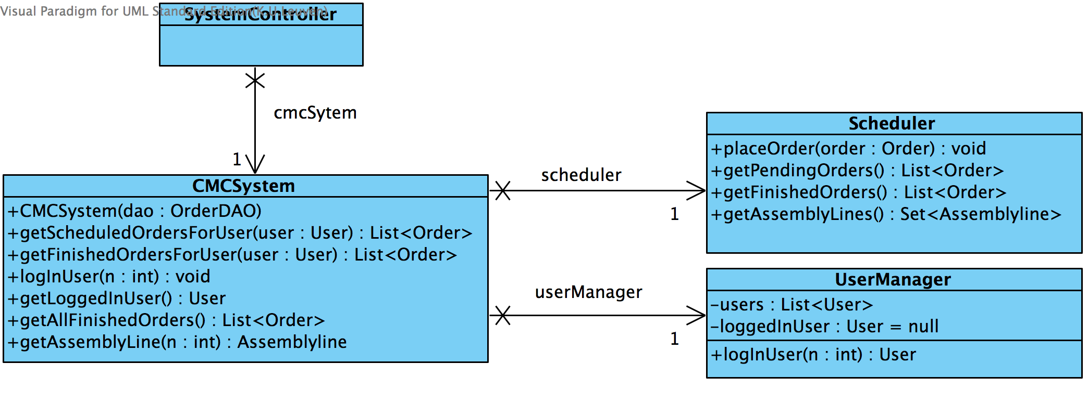
1. CMCSystem - implementatie

Slide 5
1. CMCSystem – Implementatie/Design
Verantwoordelijkheden:
- Een algemene toegang tot het systeem bieden, het systeem initialiseren
- Het systeem 'managen'
Design
- Pure fabrication

Slide 6
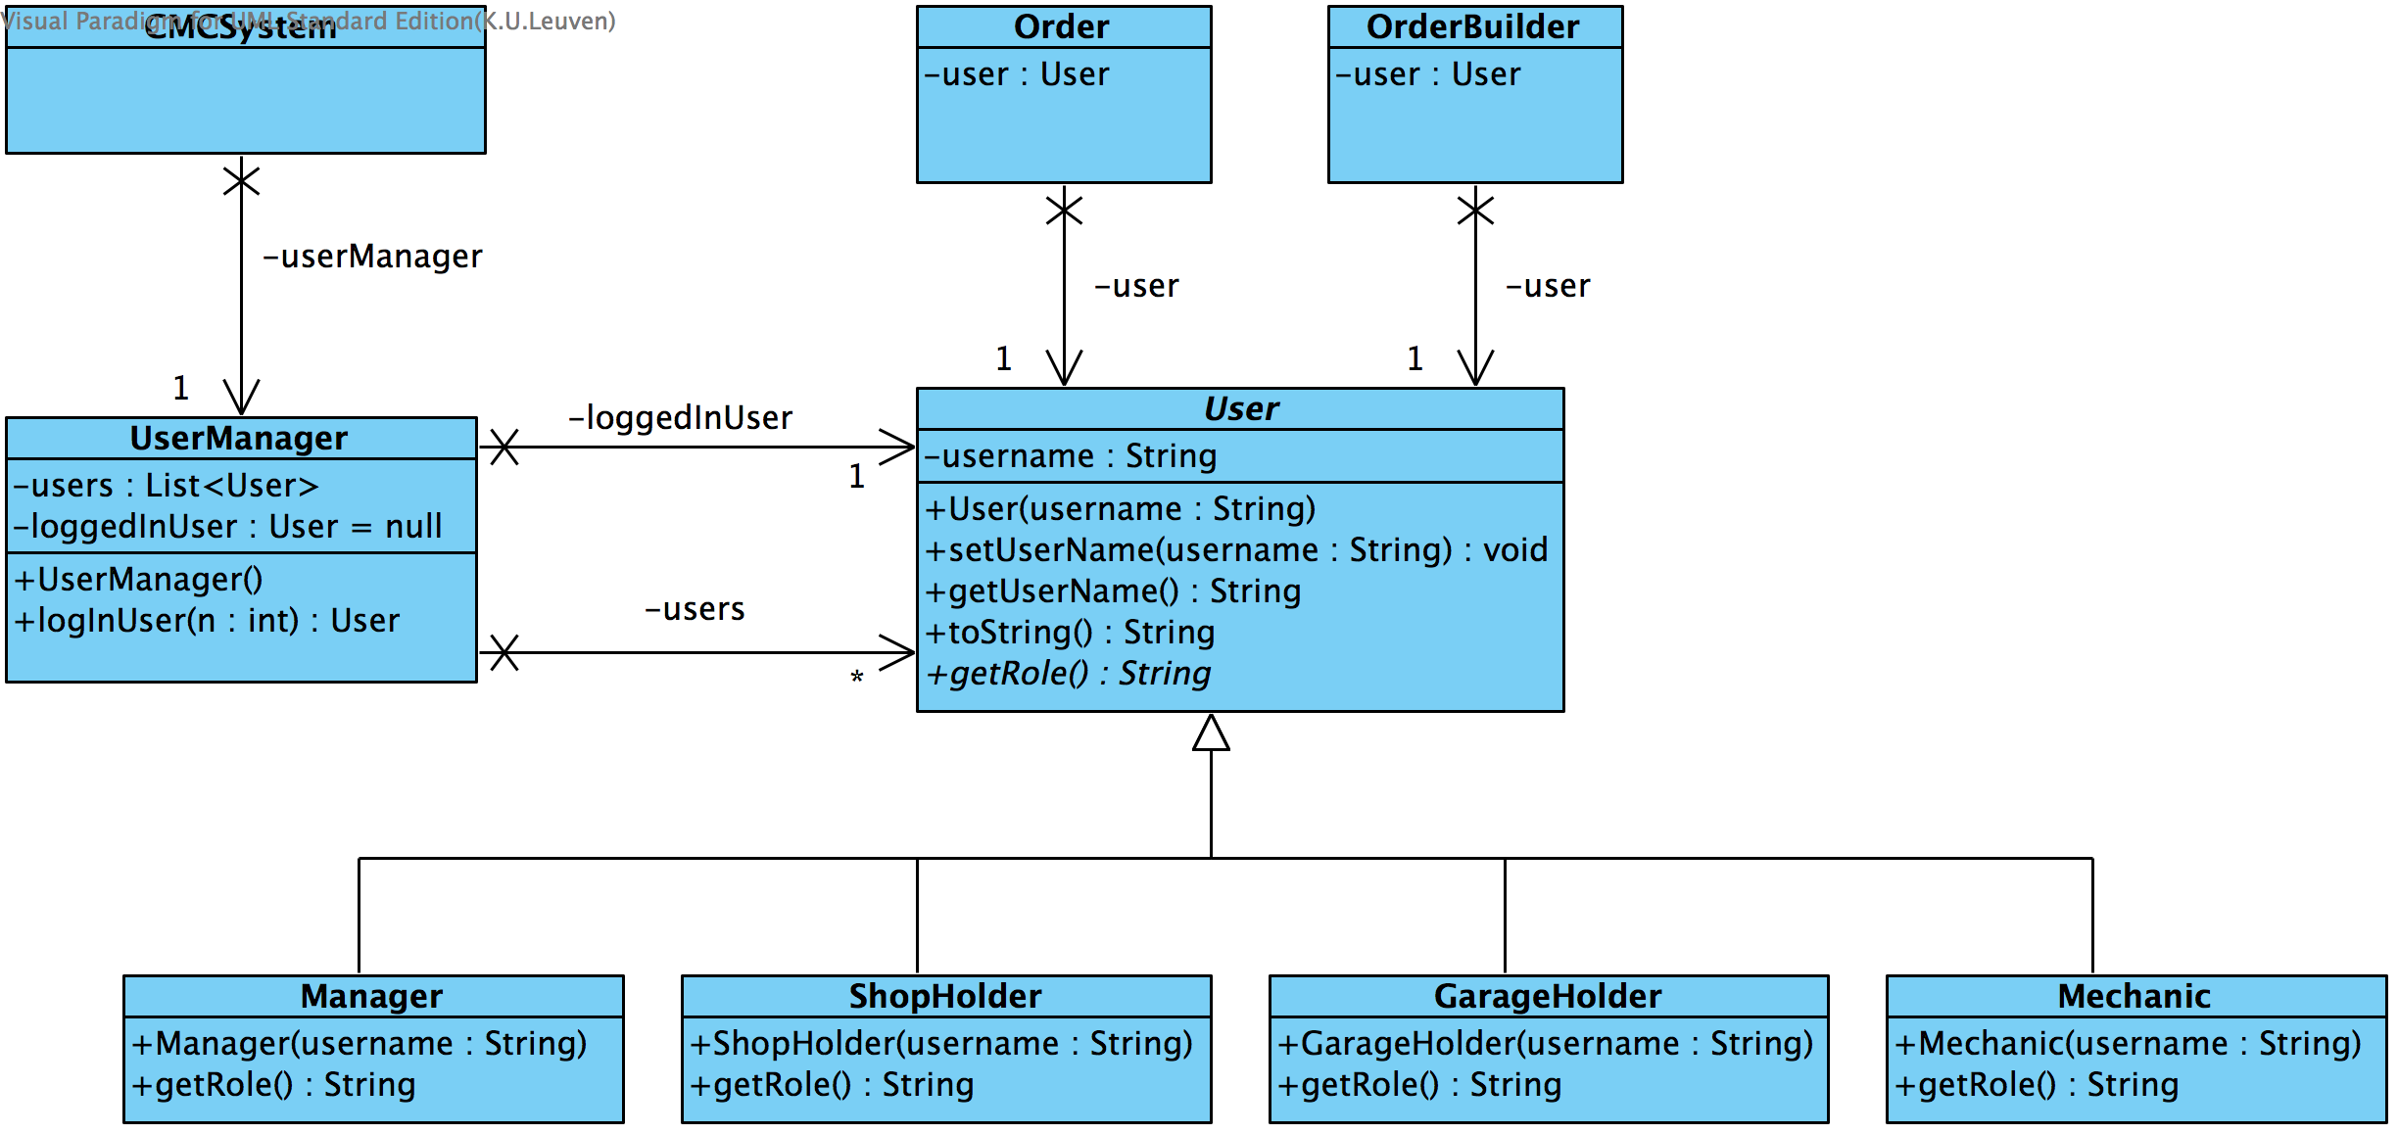
2. User/UserManager - Implementatie

Slide 7
2. User/UserManager - Design
Verantwoordelijkheden:
- een gebruiker laten inloggen
- de gebruikers beheren op een gemakkelijke manier
- gemakkelijk vervangbaar zijn
- weten wie ingelogd heeft

Slide 8
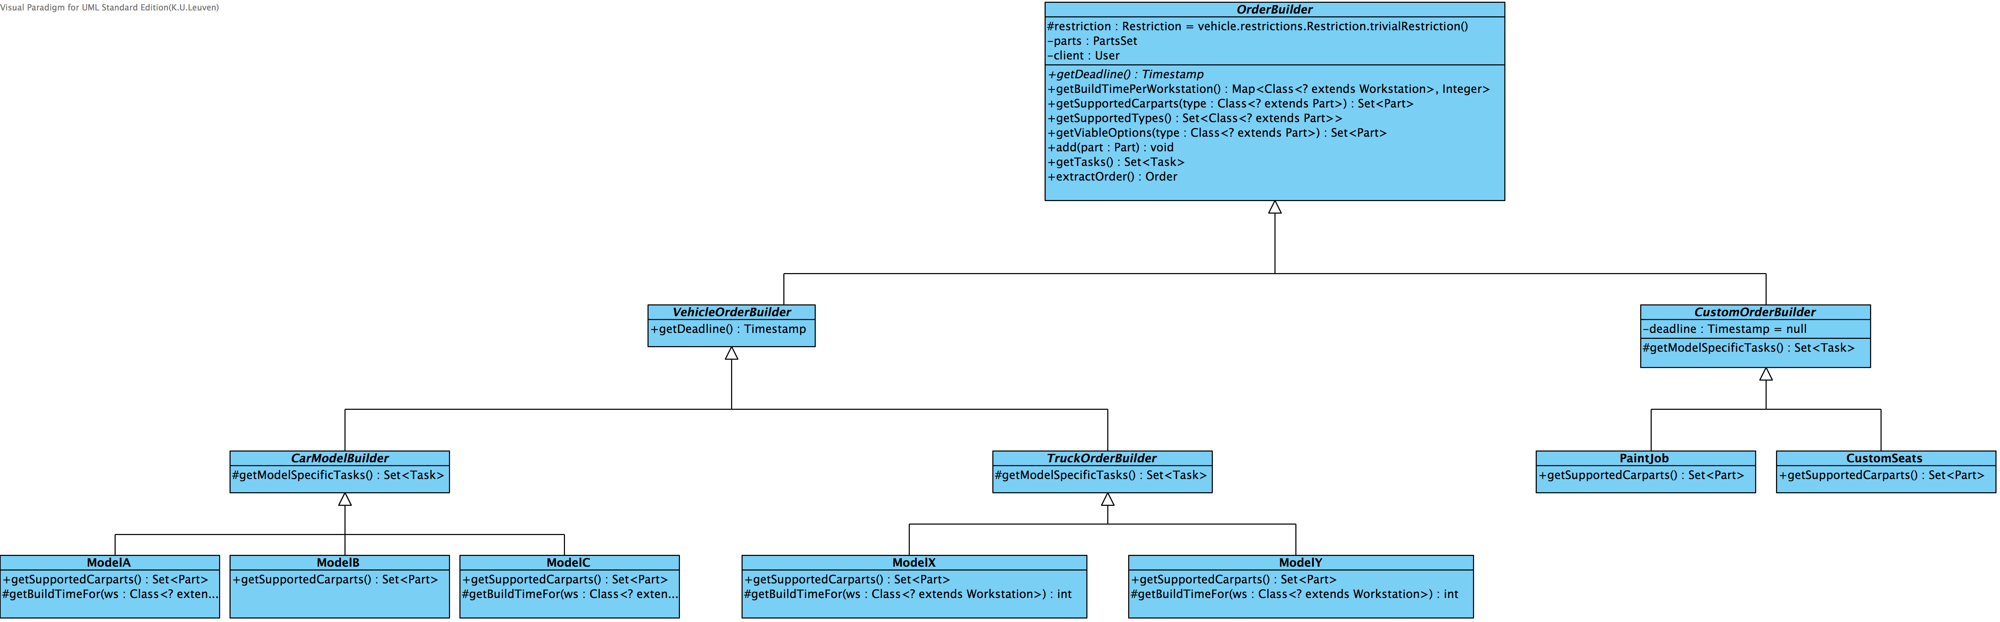
3. OrderBuilder - Implementatie

Slide 9
3. OrderBuilder - Design
Verantwoordelijkheden
- Orderbuilder biedt functionaliteit om een order te bouwen door één voor één parts in te geven en deadline en user enzo.
- OrderBuilder houdt de bijhorende restrictions bij en kan alleen een Order bouwen wanneer de restrictions voldaan zijn.
Design
- Pure fabrication, builder, creator

Slide 10
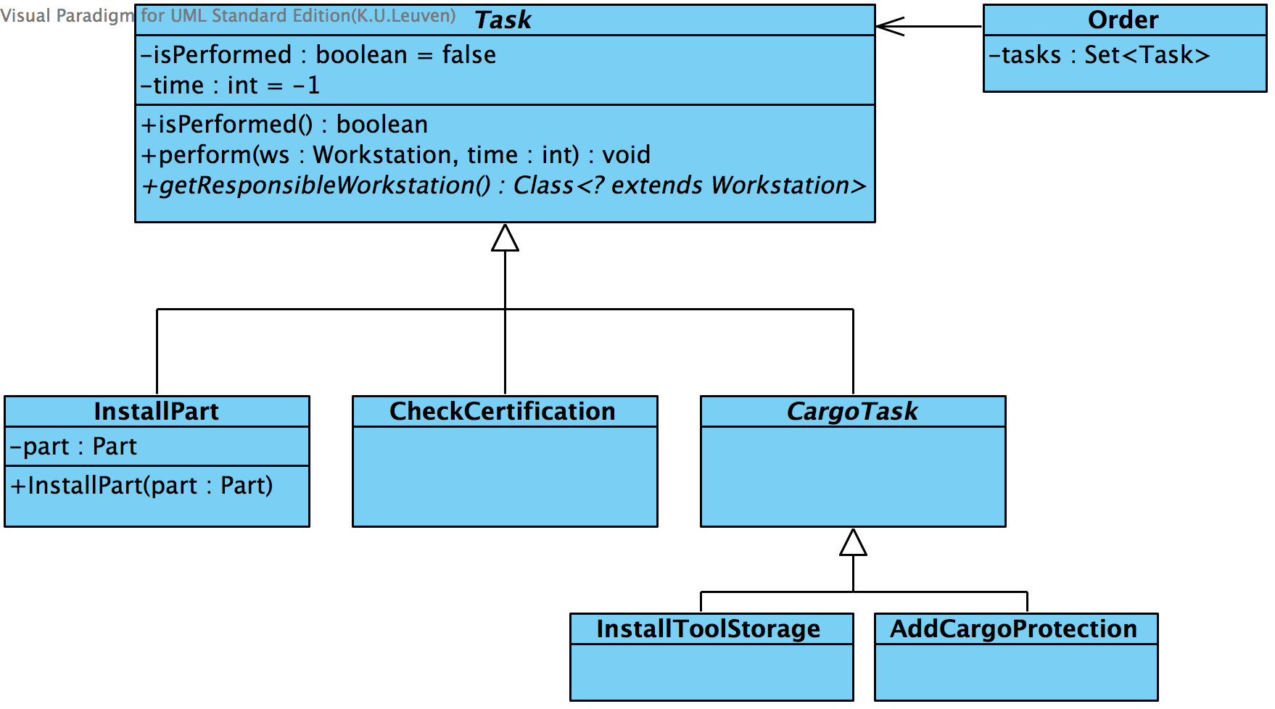
4. Tasks – Implementatie

Slide 11
4. Tasks - Design
Verantwoordelijkheden
- Een Task heeft zelf een methode om uitgevoerd te worden en houdt daarna ook bij hoe lang het duurde om uitgevoerd te worden.
- Een Task heeft een methode om op te vragen in welk workstation die kan worden uitgevoerd. In geval van InstallPart vraagt die dat dus aan de Part die hij met z'n constructor meekreeg.
Design
- Polymorphism, protected variations

Slide 12
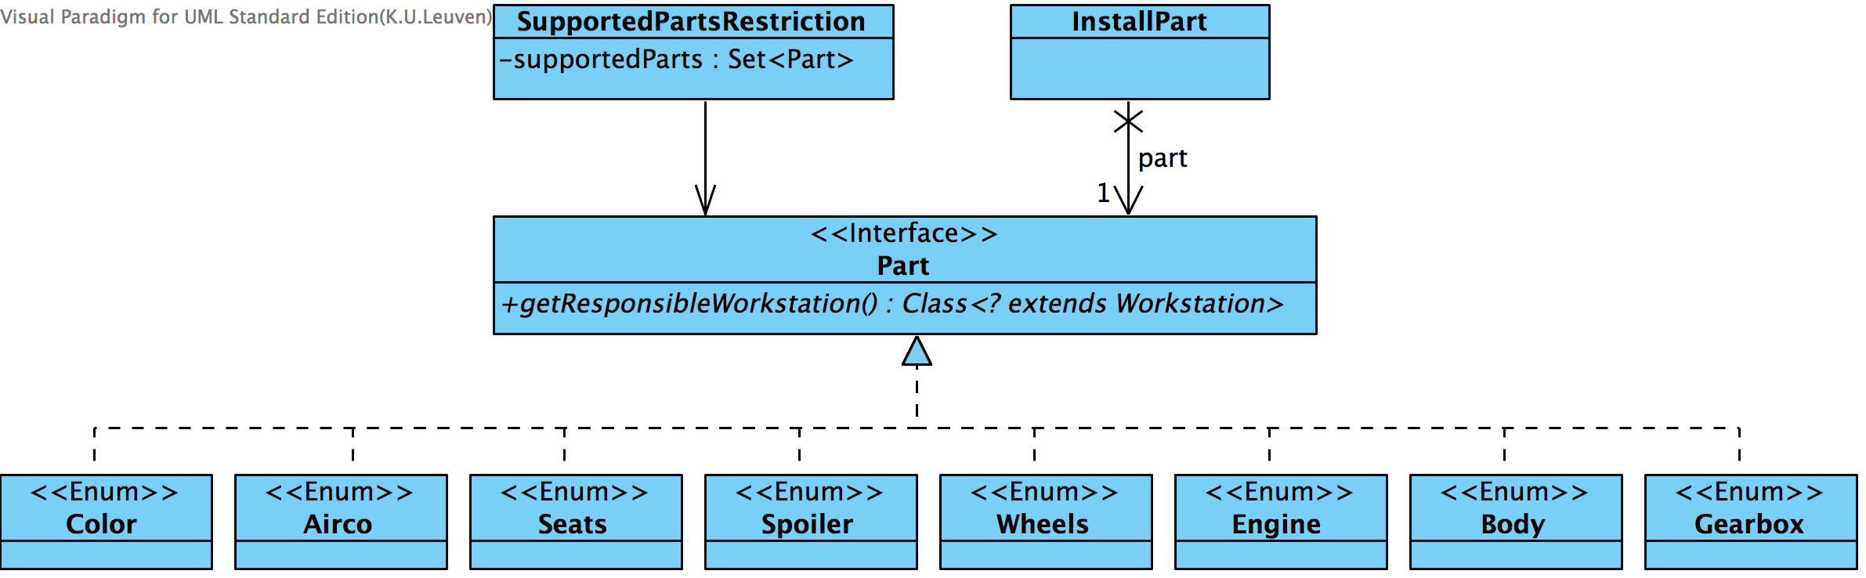
5. Parts - Implementatie

Slide 13
5. Parts - Design
Parts
- interface Part heeft de methode getResponsibleWorkstation.
- Alle parts zijn enums en implementeren die interface implementing enumerations.
- PartsSet erft over van HashSet en geeft de extra restrictie dat er slechts één element van hetzelfde type in de set kan zijn.
Design
- Polymorphism

Slide 14
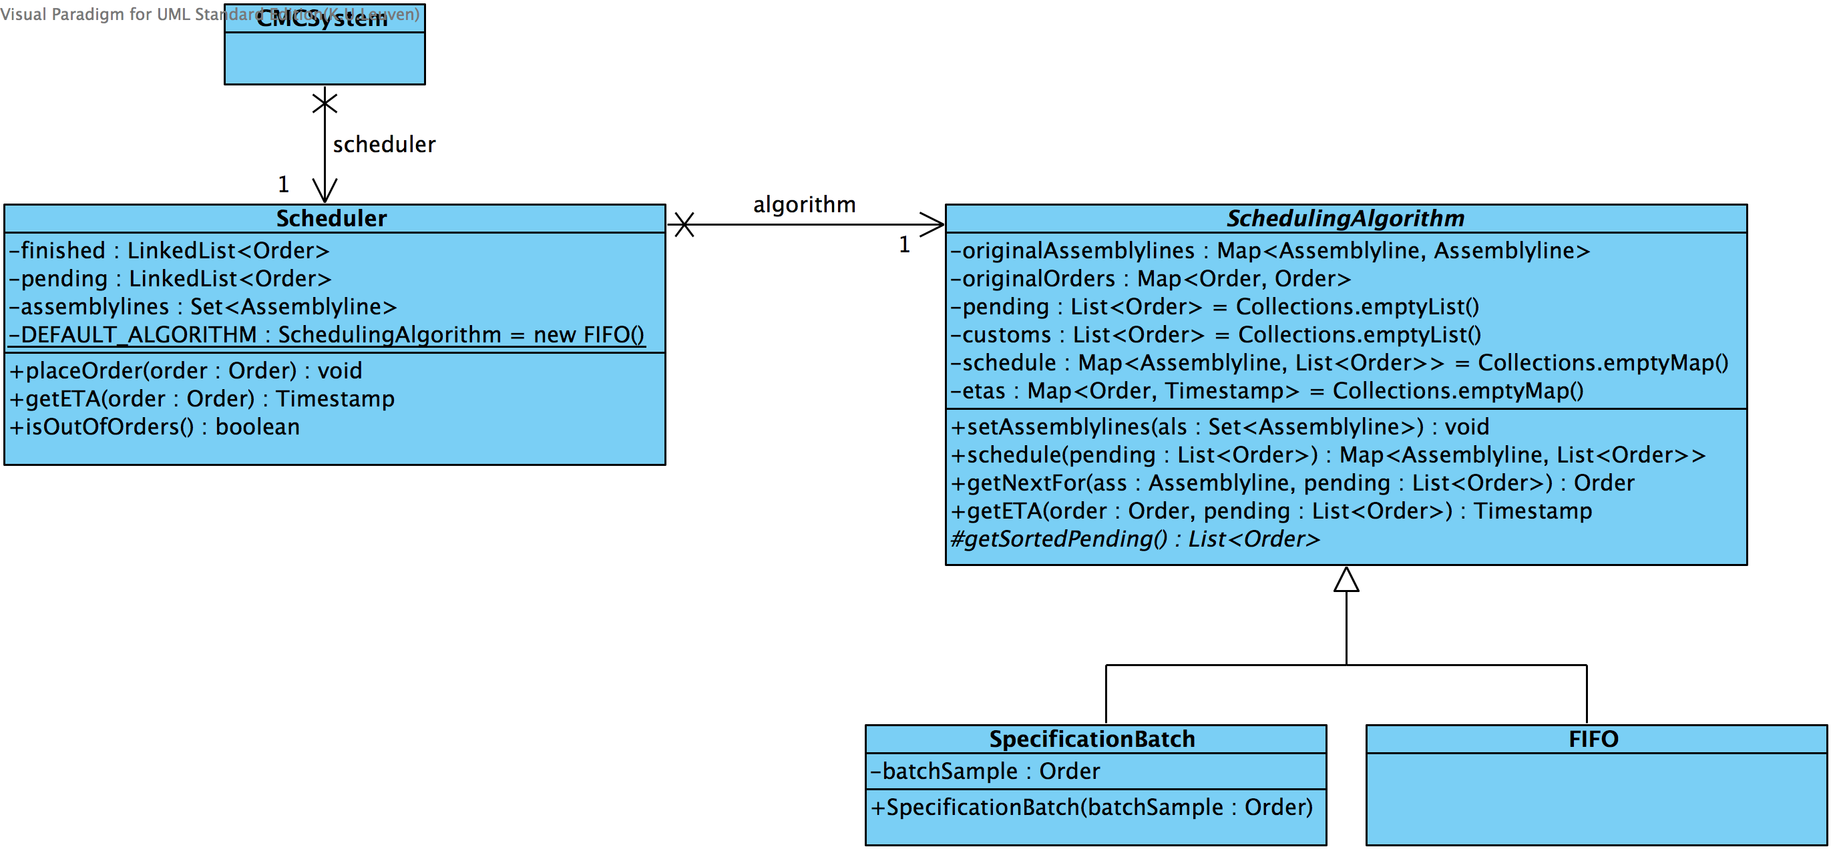
6. Scheduler - implementatie

Slide 15
6. Scheduler - Design
Verantwoordelijkheden
- Scheduler heeft een set assemblylines en observeert deze.
- Wanneer een Assemblyline meldt dat er een verandering gebeurde, kijkt schedule wat er moet gebeuren en advancet de assemblyline indien nodig (of begint nieuwe dag indien nodig).

Slide 16
6. Scheduler - Design
Verantwoordelijkheden c'ted
- Schedulingalgorithm biedt methodes om een map te genereren die voor bepaalde assemblylines gegeven orders in een lijst zet.
- SchedulingAlgorithm schedulet door middel van simulatie. De echte assemblylines en orders enzo mogen natuurlijk niet gewijzigd worden, dus zijn Assemblyline, Workstation, Order en Task allemaal cloneable en wordt de simulatie op clones uitgevoerd.
Design
- Information expert

Slide 17
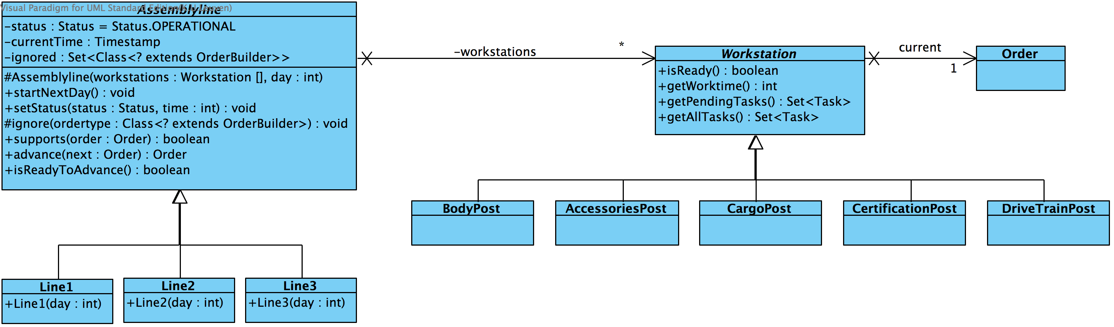
7. Assembly Line - Implementatie

Slide 18
7. Assembly Line - Design
Verantwoordelijkheden
- Workstation kan een Order bijhouden en heeft methodes om alle pending tasks op te vragen die kunnen uitgevoerd worden in die workstation.
- Observer
- Assemblyline houdt zelf bij wat zijn status is (enum) en wat de currenttime is (voor die specifieke assemblyline)
- Heeft een ignore-list met types orders die geweigerd worden op deze assemblyline (wordt vanuit subklasse bepaald).

Slide 19
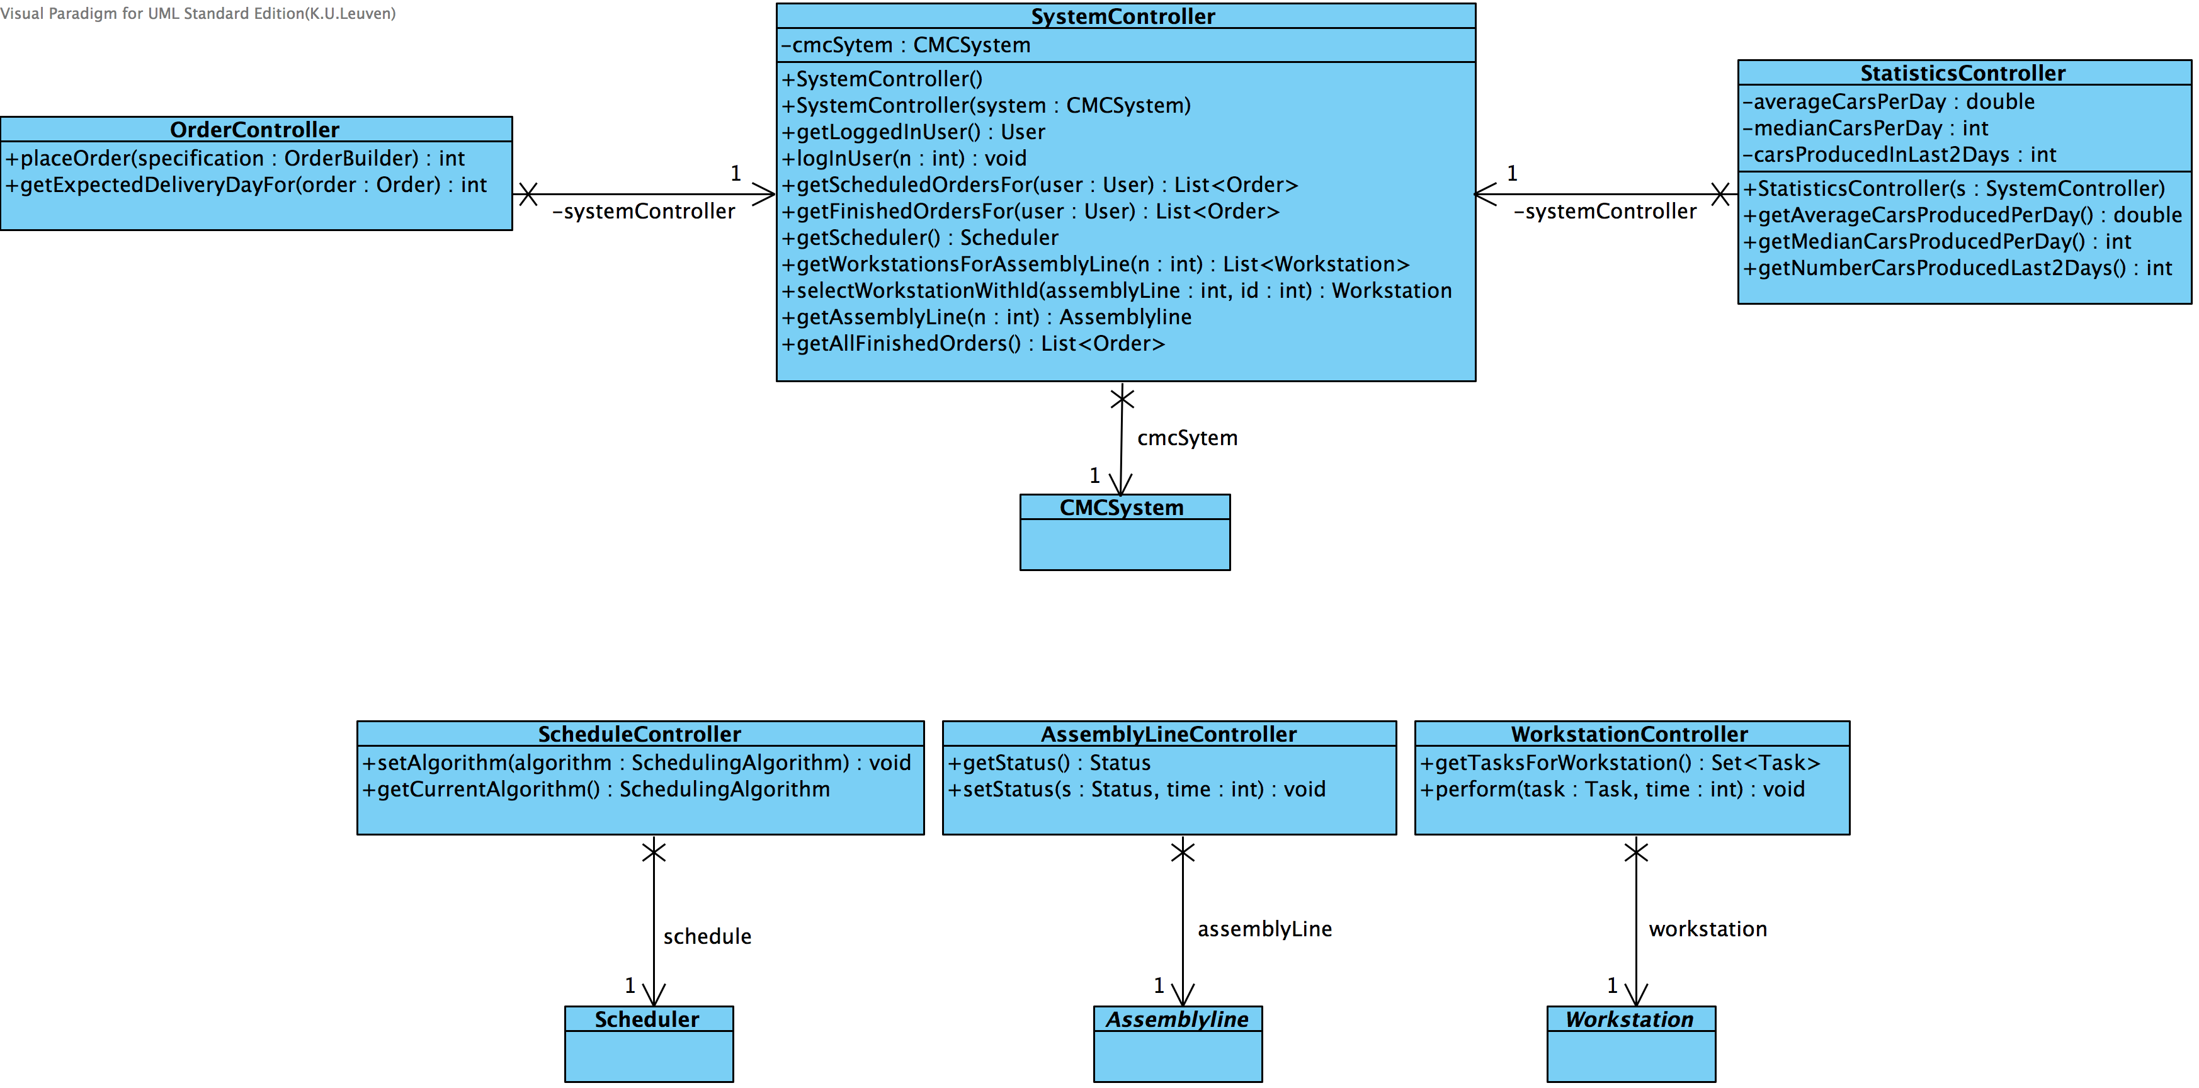
8. Controllers - Implementatie

Slide 20
8. Controllers – Design
Verantwoordelijkheden
- Moet een 'dun' laagje bovenop de domein laag zijn
- Biedt toegang en functionaliteiten
Design
- Controller, indirectie

Slide 21
8. Controller - Design
Opgesplitst in 1 controller per functionaliteit
- Systemcontroller biedt algemene functionaliteiten aan
- Statisticscontroller heeft functies om bepaalde systeemstatistieken te berekenen
- Order controller laat toe om een order te plaatsten
- Workstation-, AssemblyLine- en Schedulercontroller laten toe om hun dedicated object te manipuleren

Slide 22
9. Restrictions - Design
- Restriction heeft methodes checkValidity en checkPartialValidity
- Chain of Responsibility

Slide 23
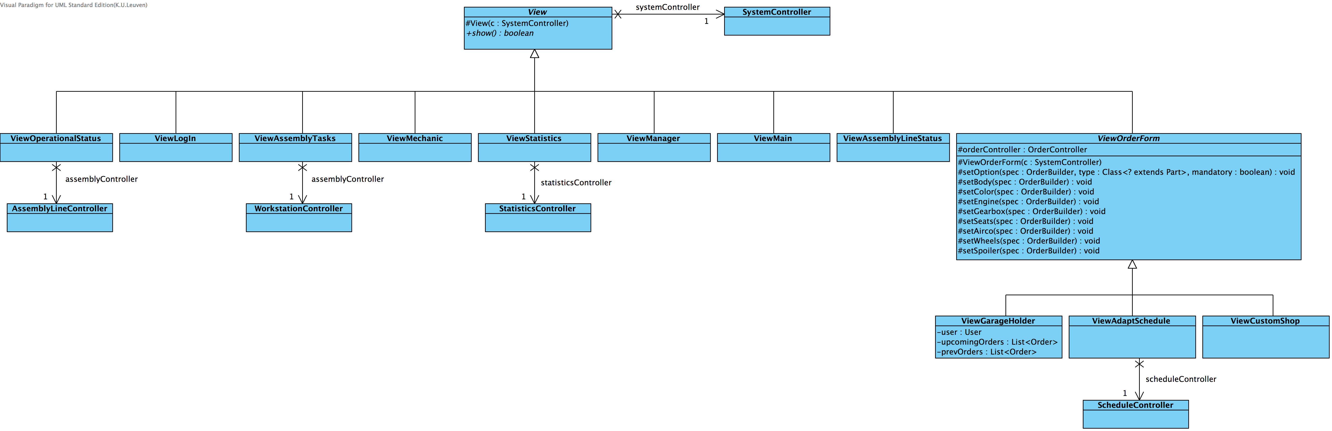
10. View - Implementatie

Slide 24
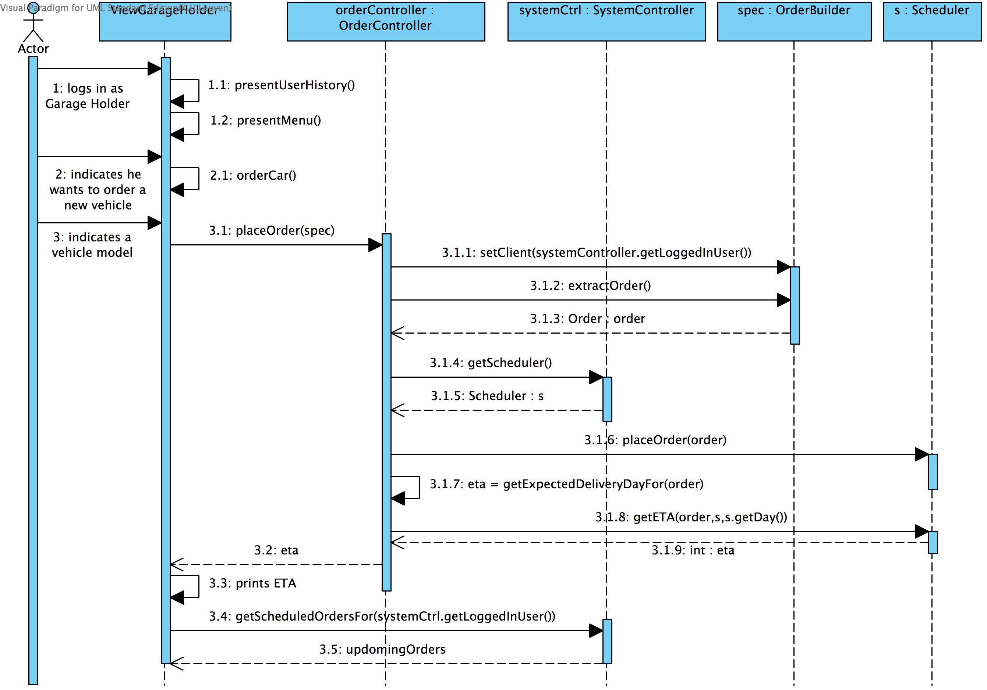
Design – Order new car example

Slide 25
Testing
Unit testing

Slide 26
Testing
Scenario tests
We hebben voor alle use cases scenario tests geschreven die controleren dat aan alle scenarios die in de usecases beschreven worden de verwachte afloop wordt gegeven.

Slide 27
10. View - Design
Elke View erft van een interface View
en override de show methode
Verzamelt en regelt de volledige user interface.

Slide 28
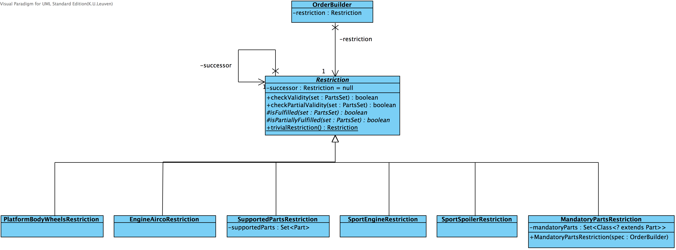
9. Restrictions - Implementatie

